Slide 1
HOẠT ĐỘNG TRẢI NGHIỆM
LỚP 1

Slide 2



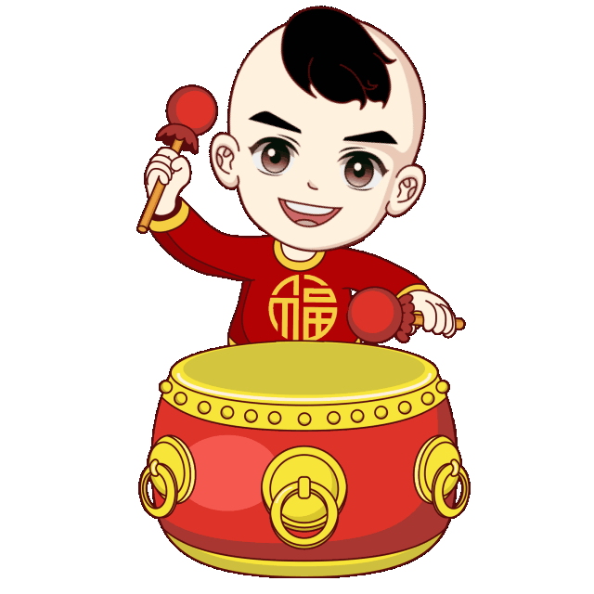

Slide 3
SINH HOẠT LỚP
TUẦN 24

Slide 4
1. Sơ kết thi đua tuần 24 Thảo luận kế hoạch tuần 25:

Slide 5

THƯ GIÃN

Slide 6
Sinh hoạt theo chủ đề - Vui chơi ngày Tết
Em định sử dụng tiền mừng tuổi và quà tặng ngày Tết
để làm gì?

Slide 7
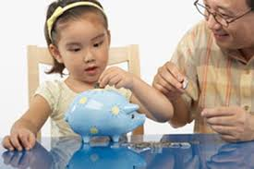
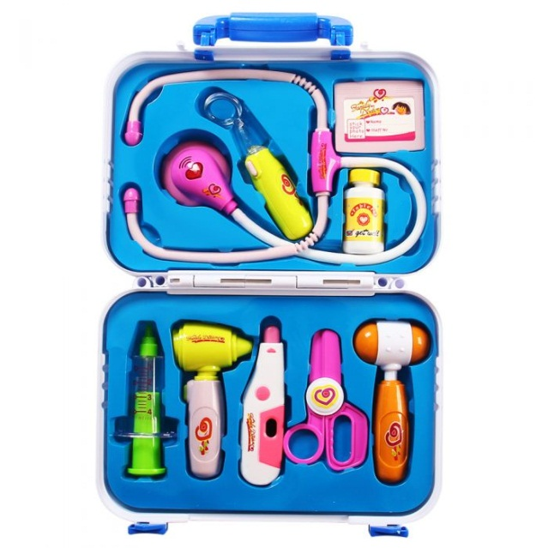

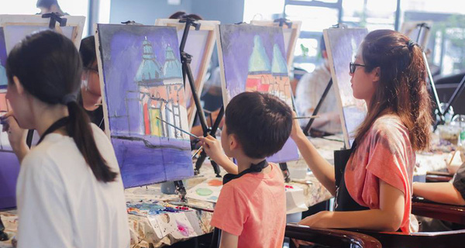
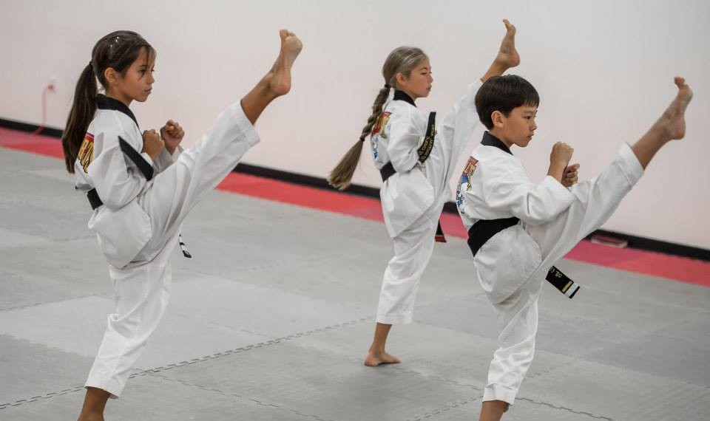
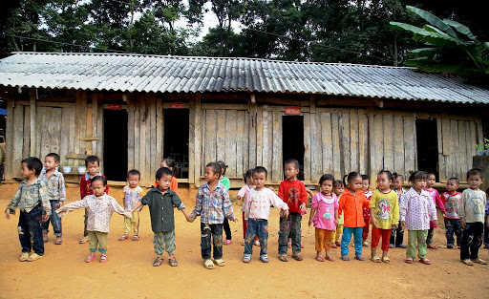

Slide 8
Đánh giá:

